Slide 1

Министерство образования и науки Нижегородской области Государственное бюджетное профессиональное образовательное учреждение «Заволжский автомоторный техникум»
Выпускная квалификационная работа
Тема: Разработка автоматизированной информационной системы фотосалона на базе платформы .NET
Выполнила: студентка группы ПС-20А Абрамова Виктория Сергеевна
Руководитель: Фомичева Ольга Владиславовна
г. Заволжье 2024г.

Slide 2

Актуальность
Фотосалоны пользуются популярностью благодаря разнообразию услуг, таких как изготовление фотоальбомов, персонализированных брелков, кружек, фотографий на документы.
Эти услуги позволяют сохранить важные моменты жизни в виде качественных и долговечных сувениров, которые останутся в памяти на долгие годы.

Slide 3

Актуальность
Задача фотосалона: качественное и быстрое обслуживание клиента.
Для решения этой задачи необходимо автоматизировать повторяющиеся действия, такие как:
оформление заказа;
формирование квитанции и чека клиенту при оформлении и выдаче заказа;
отслеживание заказов по готовности;
управление статусами заказа (новый/в работе/готов к выдаче/завершен/отменен);
учет заказов и прибыли фотосалона за период;
формирование отчетов.

Slide 4

Цели и задачи
Целью выпускной квалификационной работы является - разработка автоматизированной информационной системы фотосалона на базе платформы .NET.
В процессе проектирования необходимо решить следующие задачи:
1. сформулировать требования к программе
3. выбрать среду разработки
5. протестировать программный продукт
7. разработать техническую и эксплуатационную документацию
2. построить структуру базы данных
4. реализовать программный продукт
6. рассчитать технико-экономические показатели

Slide 5


Постановка задачи
Для разработки приложения использовать:
язык программирования высокого уровня;
базу данных для хранения информации по усмотрению разработчика.
База данных должна содержать следующую информацию:
о каталоге услуг;
о сотрудниках;
о пользователях АИС;
об оформленных заказах и их содержимом.

Slide 6


Постановка задачи
Формы отчетов:
квитанция клиенту;
товарный чек клиенту;
чек сотруднику;
отчет по выполненным заказам фотосалона за период.
С системой могут работать 3 категории пользователей:
системный администратор;
администратор;
менеджер.

Slide 7


Постановка задачи
АИС должна обеспечить выполнение следующих функций:
авторизацию пользователей;
импорт и экспорт БД;
резервное копирование и восстановление БД;
просмотр, добавление, редактирование и удаление записей БД в режимах системного администратора, администратора и менеджера;
автоматизация ввода исходных данных;
проверка на корректность ввода данных;
блокировка нежелательных действий пользователя;
пагинация записей;

Slide 8



Постановка задачи
АИС должна обеспечить выполнение следующих функций:
масштабирование форм;
«живой» поиск, сортировка, фильтрация по критериям;
бизнес-функции: расчет стоимости заказа с учетом количества товаров и системы предоплаты;
подсчет дохода фотосалона по оплаченным заказам с учетом фильтров;
смена статуса заказа автоматически и вручную;
условное форматирование статуса заказа и оплаты заказа;
экспорт сформированных документов клиенту в MS Word 2007;
экспорт отчета по фотосалону за период в MS Excel 2007.

Slide 9









Выбор инструментов разработки

Slide 10
Выбор инструментов разработки
удобный текстовый редактор
поддерживает весь функционал своей платной версии
бесплатная
механизмы для защиты от несанкционированных действий
предоставляет основные конструкции, необходимые для создания объектно-ориентированных приложений
интеграция с .NET-платформой
распространяется по свободной лицензии GNU
клиент-серверная модель
простая и удобная в настройке

Slide 11
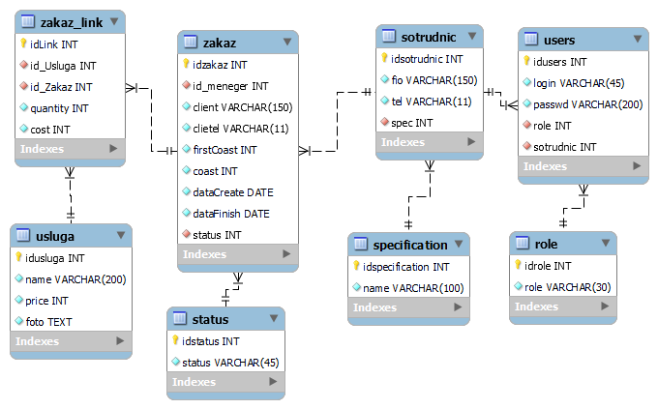
Структура базы данных

Slide 12
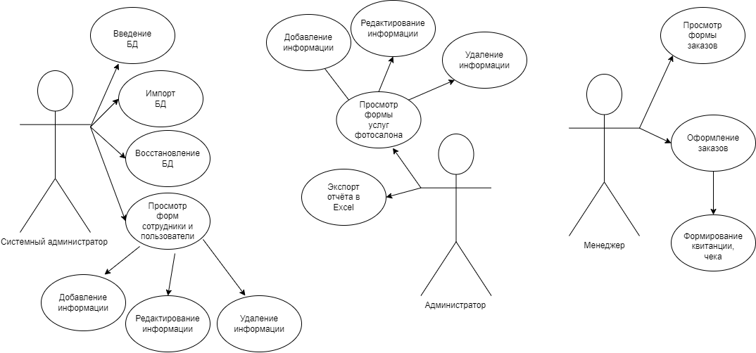
Диаграмма вариантов использования

Slide 13
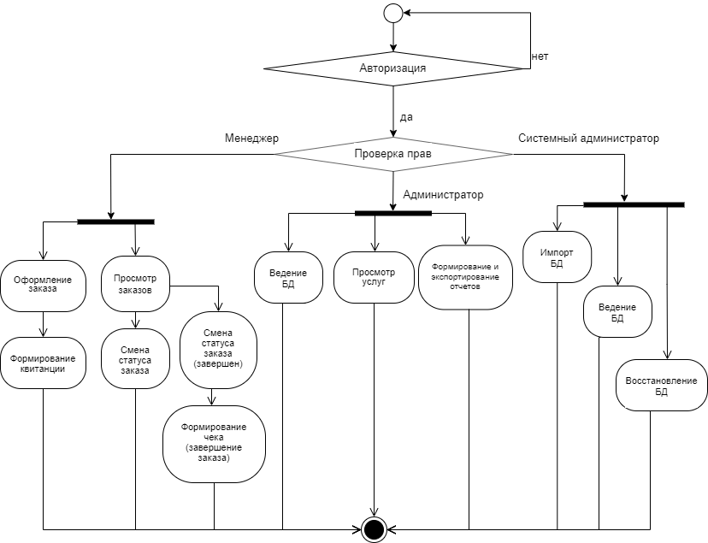
Диаграмма деятельности

Slide 14
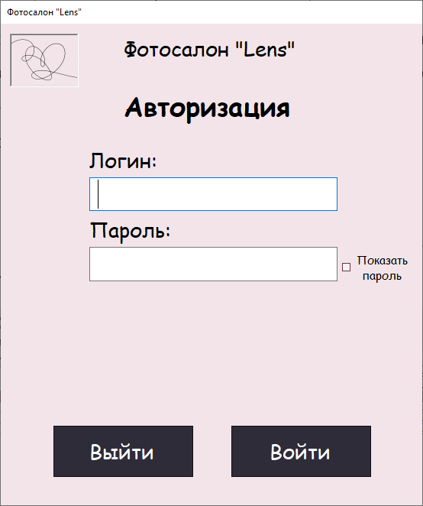
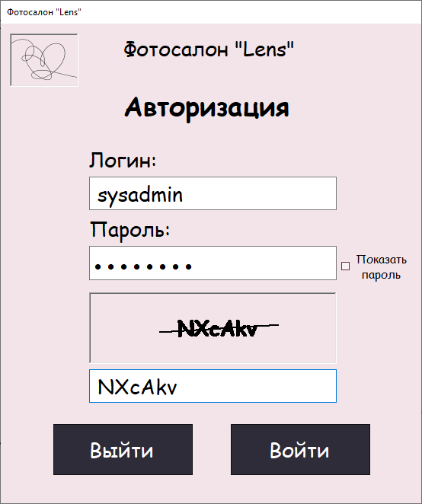
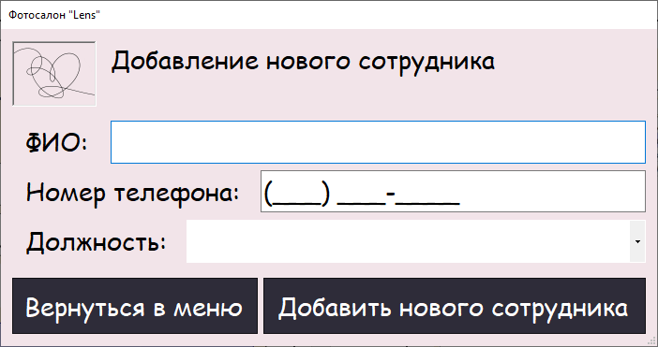
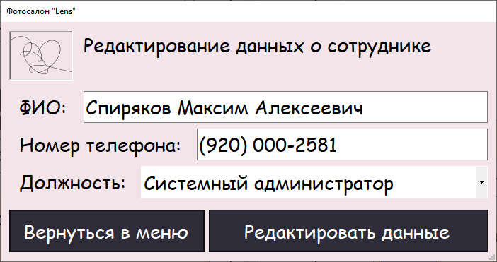
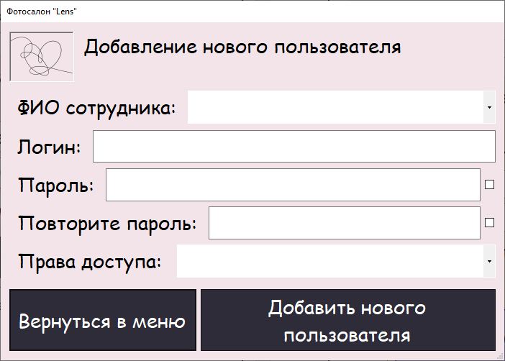
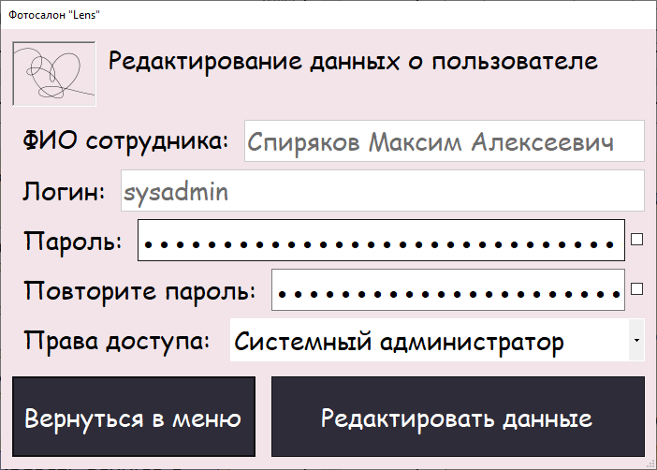
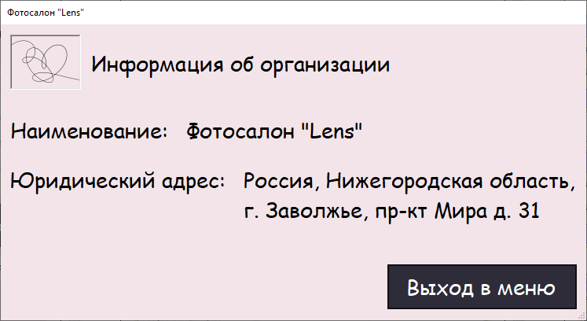
Основные формы
Авторизация
Окна добавления/редактирования информации
Информация об организации

Slide 15
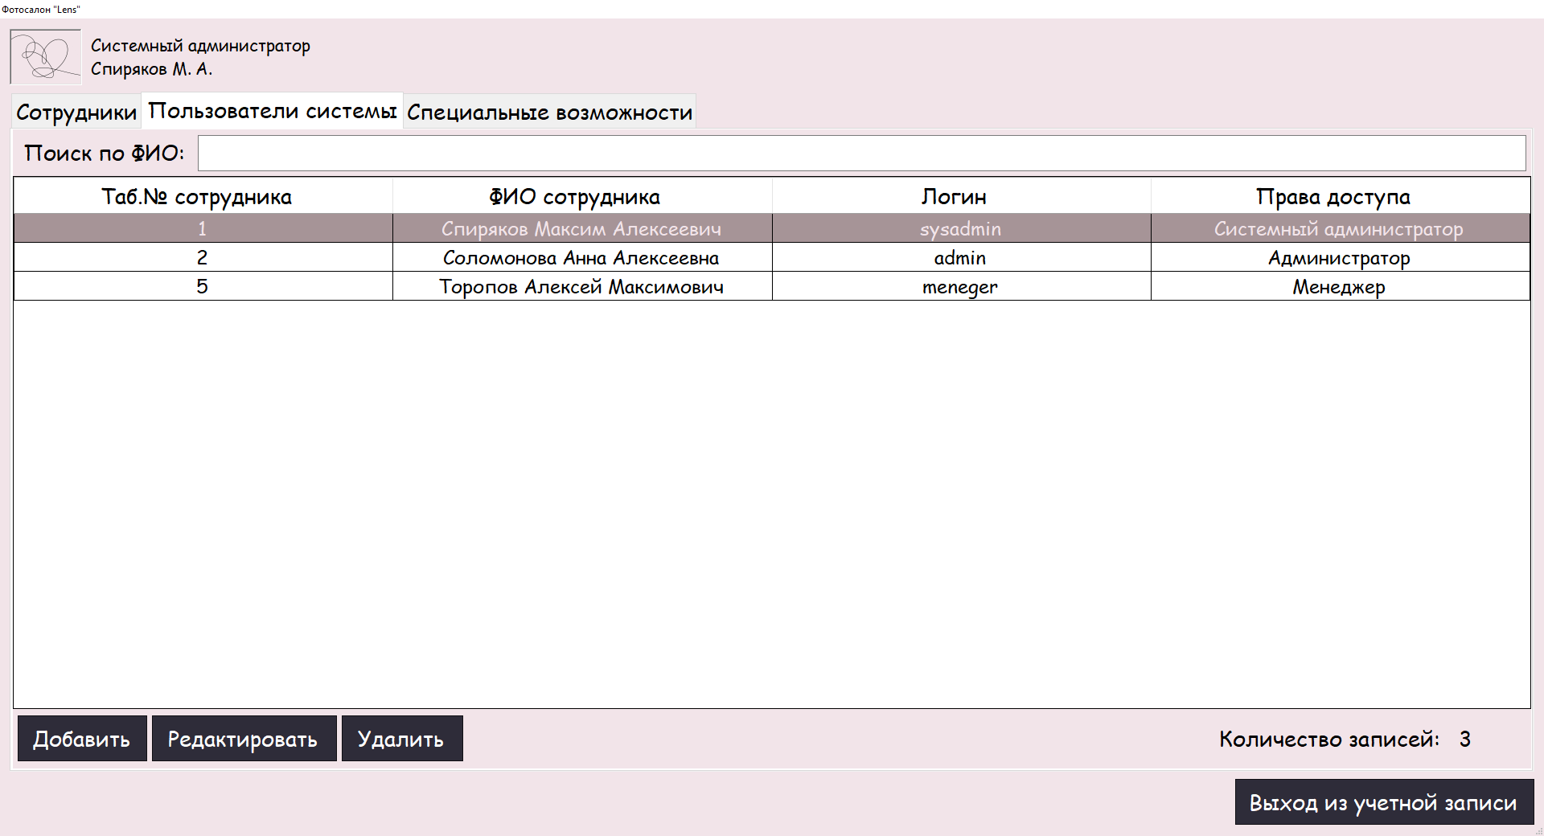
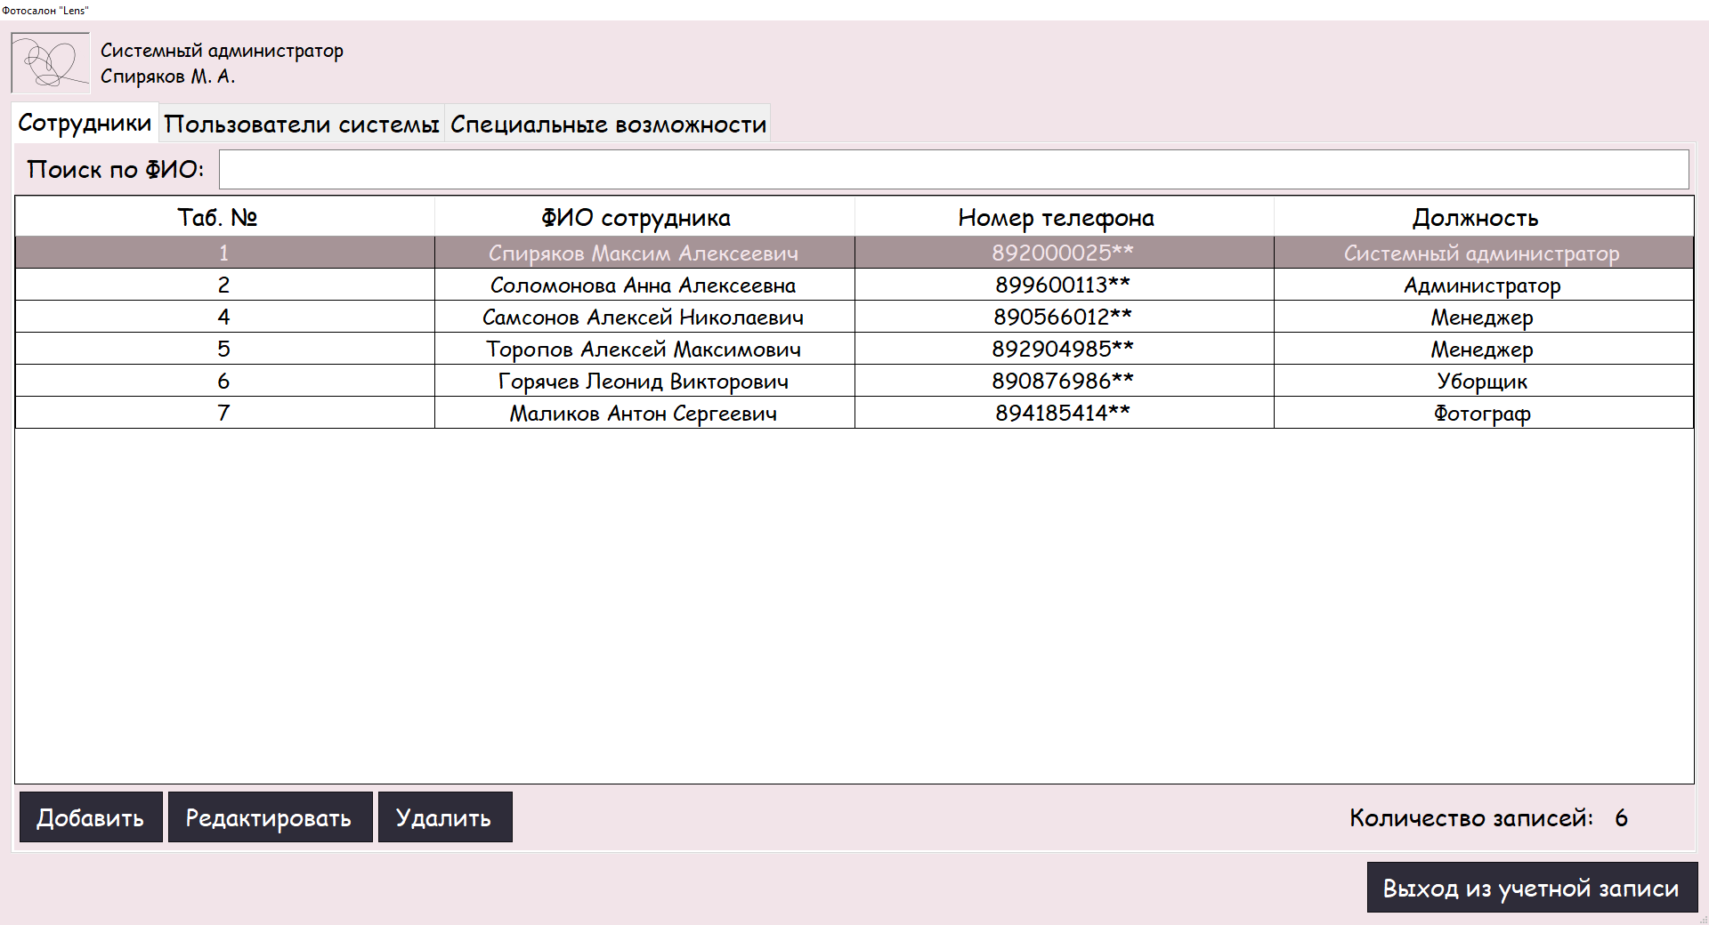
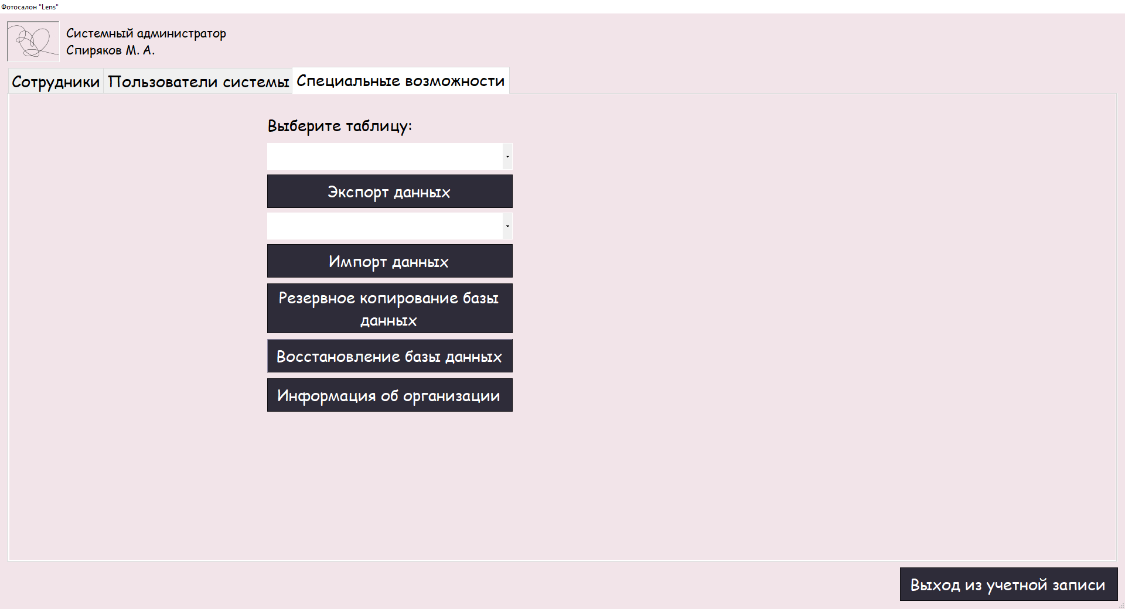
Основные формы
Главное меню системного администратора, вкладка пользователи
Главное меню системного администратора, вкладка сотрудники
Главное меню системного администратора, вкладка специальные возможности

Slide 16
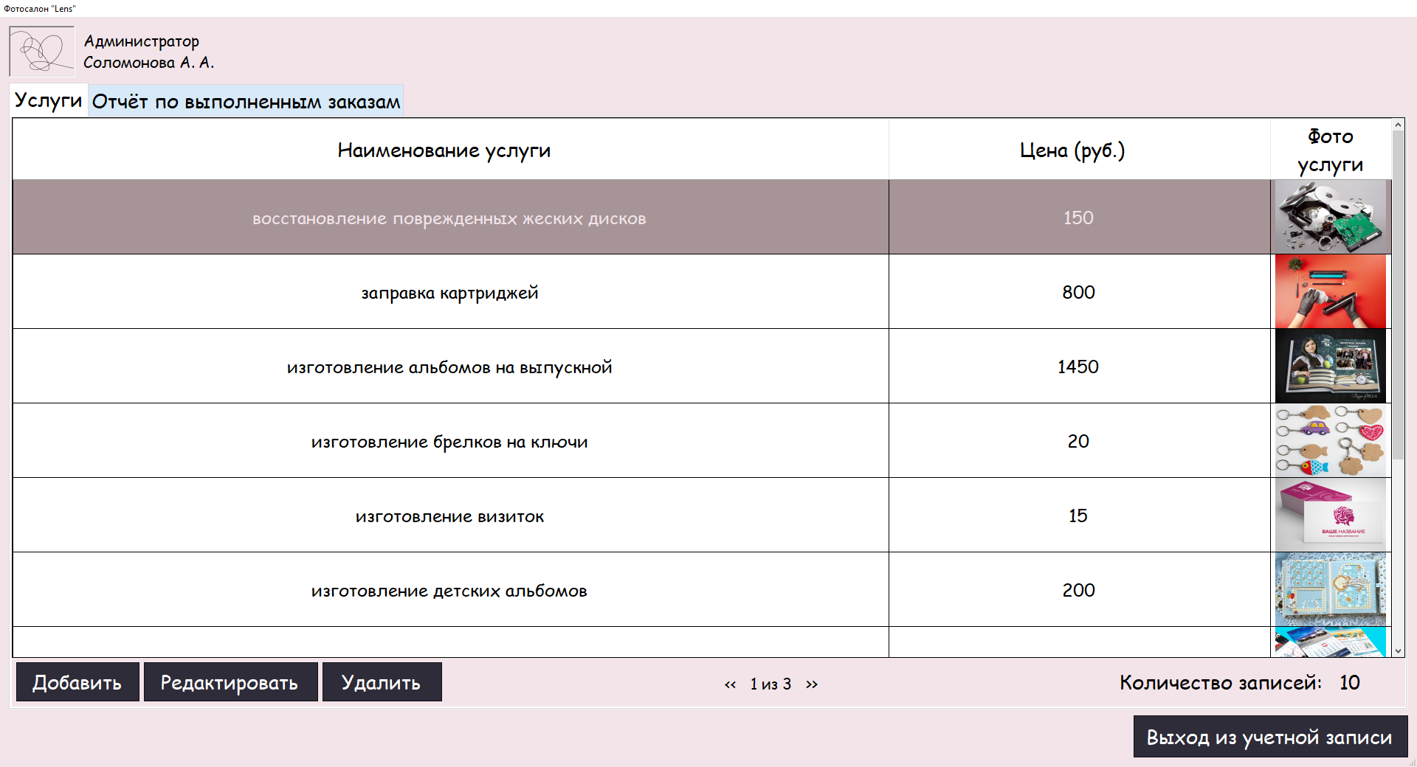
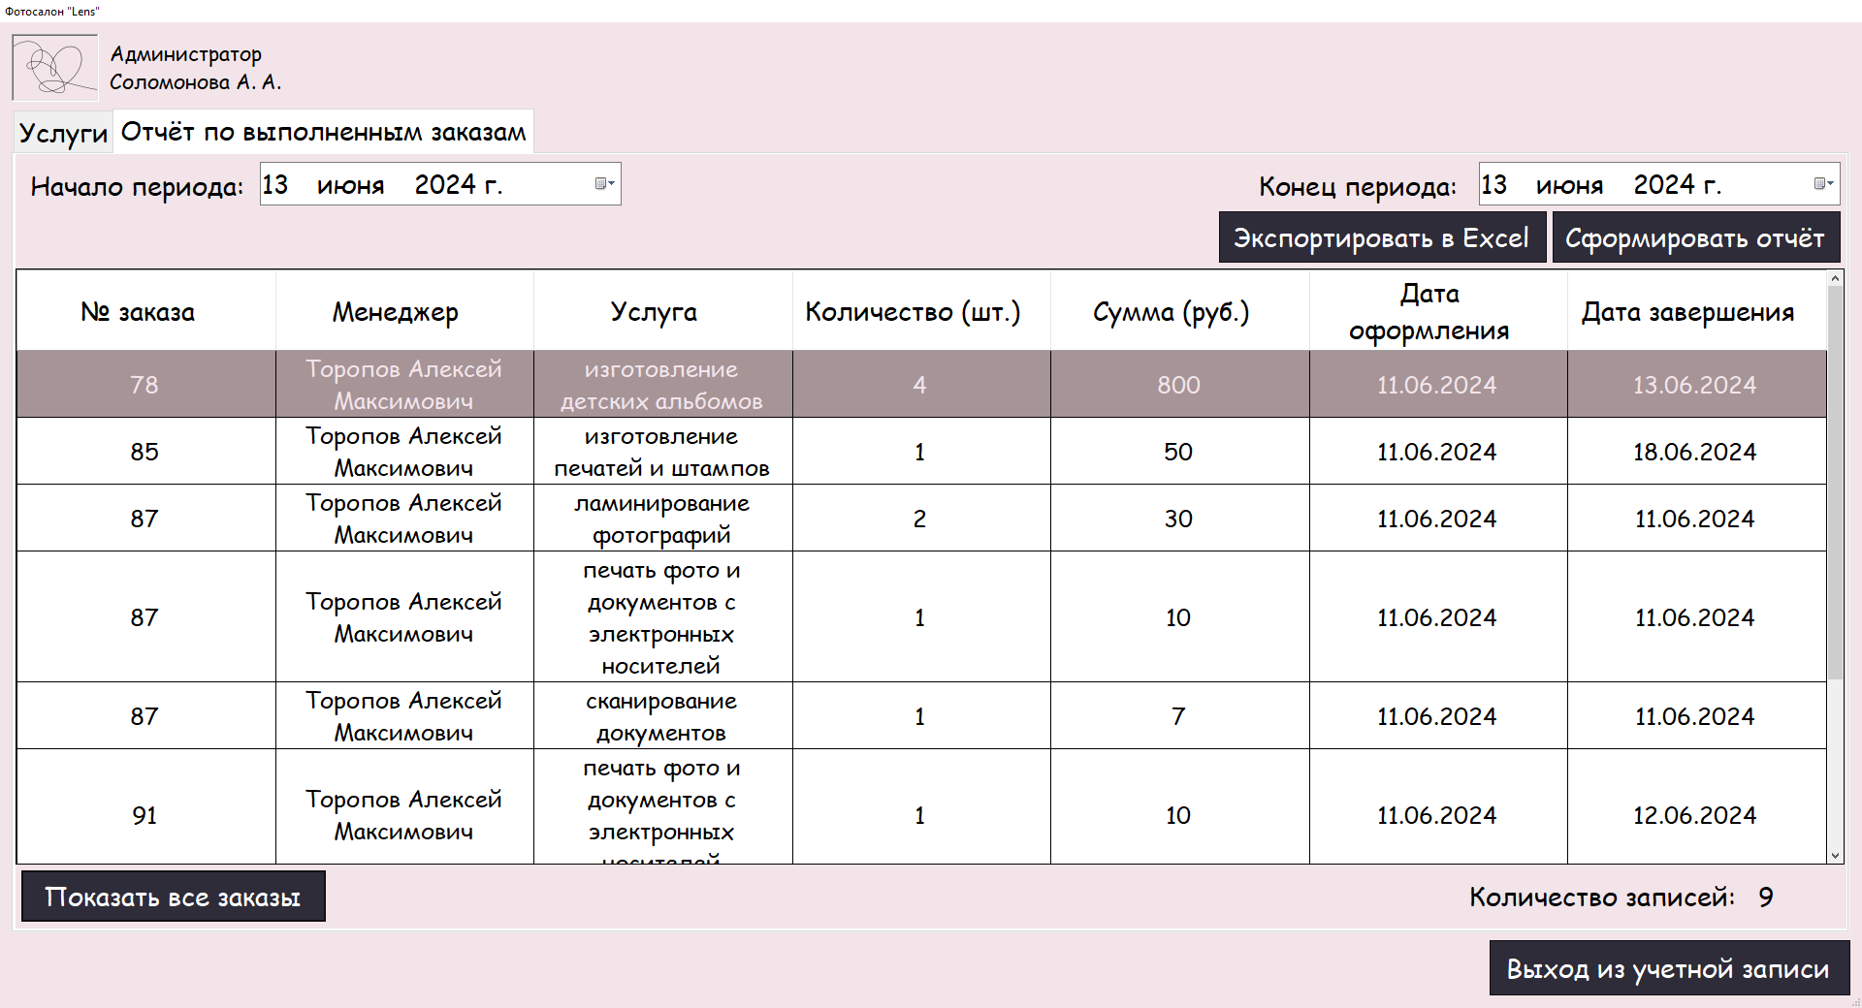
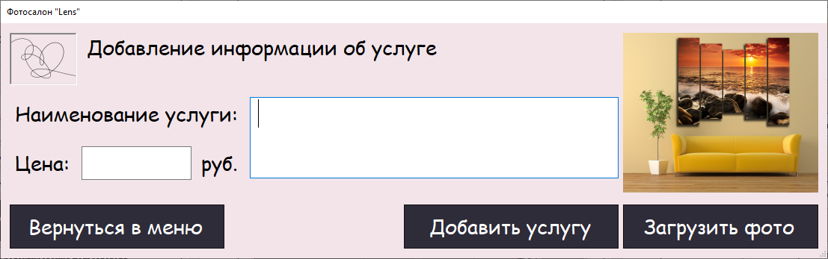
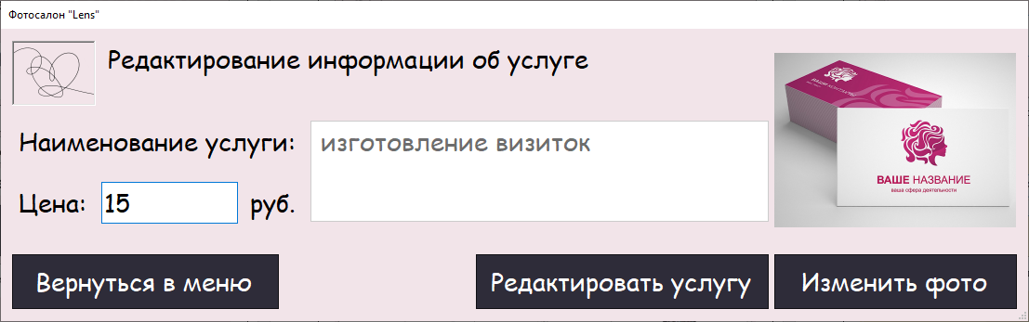
Основные формы
Главное меню администратора, вкладка услуги
Главное меню администратора, вкладка отчет по выполненным заказам
Окна добавления/редактирования информации

Slide 17
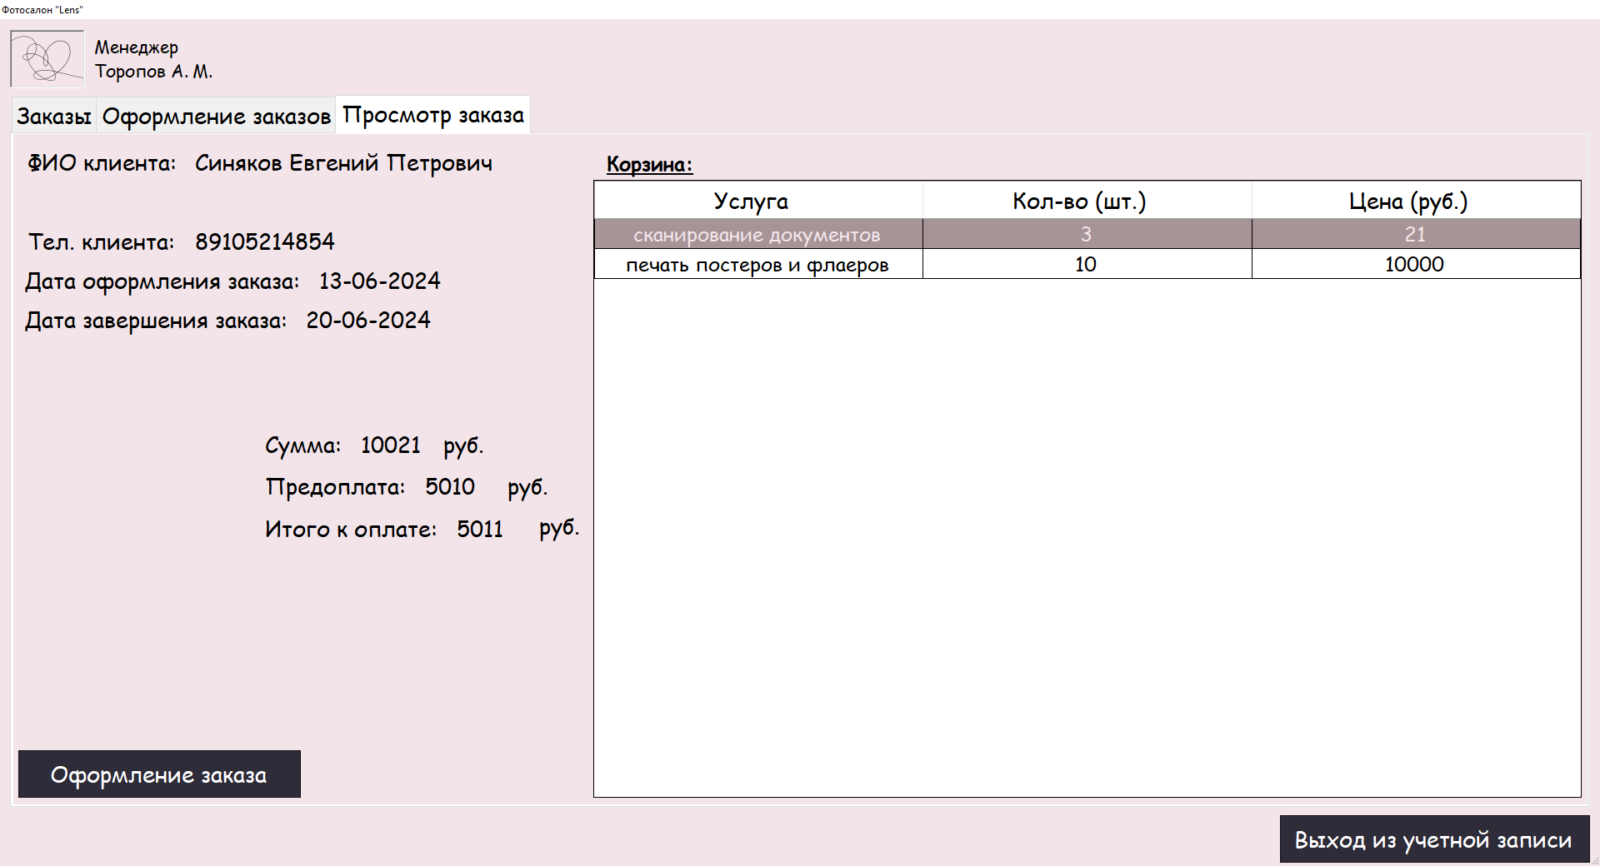
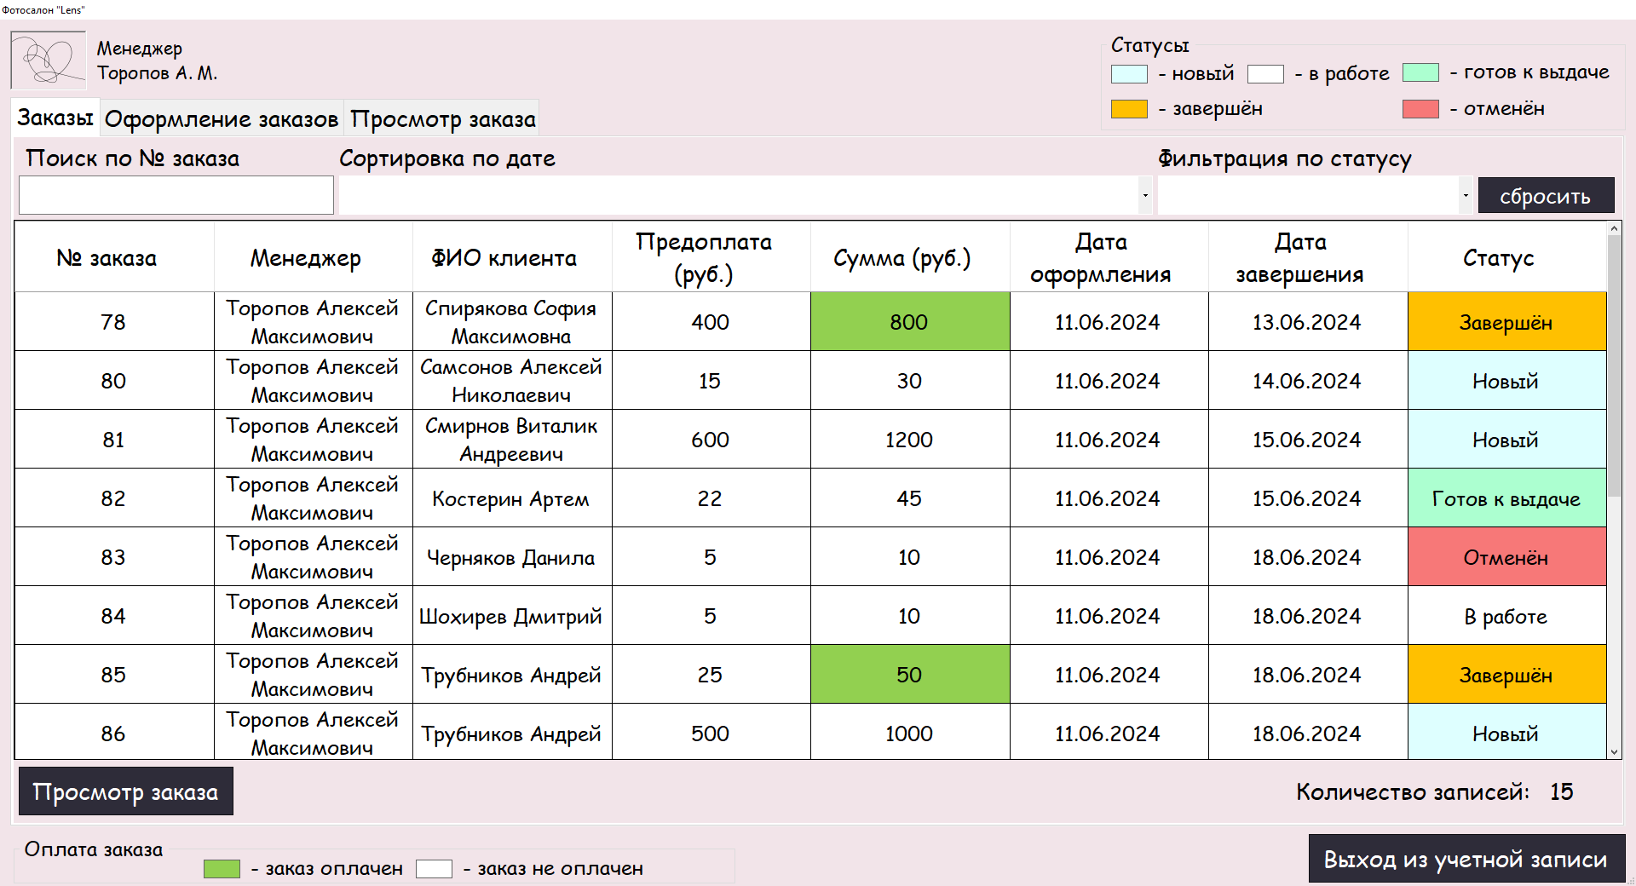
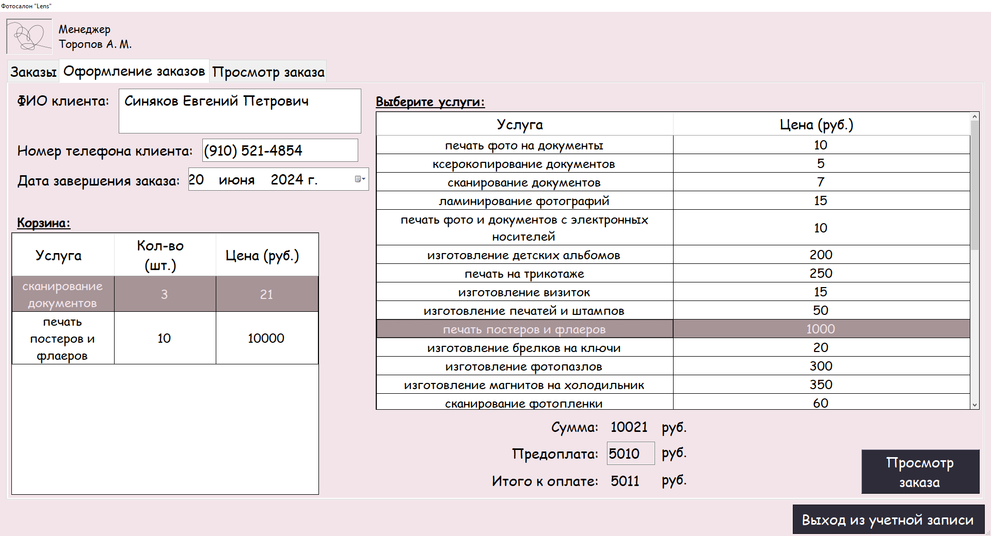
Основные формы
Главное меню менеджера, вкладка просмотр заказа
Главное меню менеджера, вкладка заказы
Главное меню менеджера, вкладка оформление заказа

Slide 18
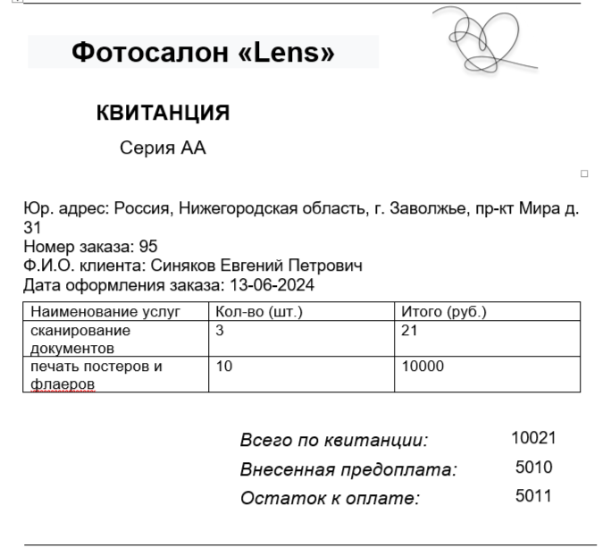
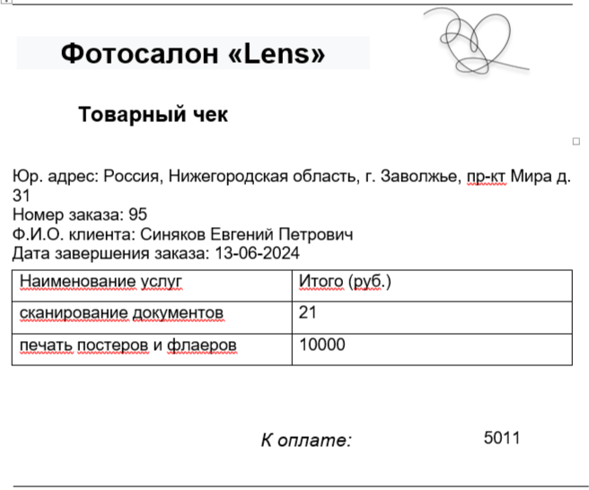
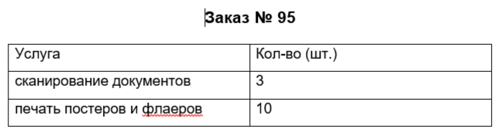
Документы клиенту и сотруднику
Квитанция клиенту
Чек клиенту
Чек сотруднику

Slide 19
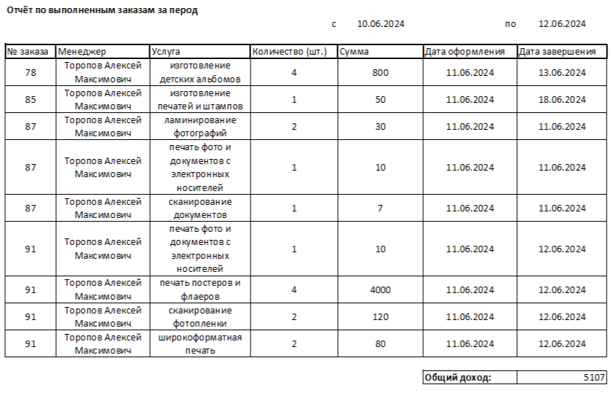
Отчет о деятельности фотосалона

Slide 20
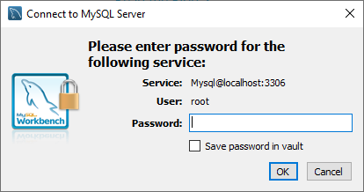
В процессе разработки приложения были реализованы следующие меры защиты информации:
парольная защита БД;
разграничение прав доступа;
резервное копирование и восстановление БД;
скрытие персональных данных;
блокировка нежелательных действий пользователя;
автоматическая блокировка программы после 3 минут бездействия пользователя на форме

Slide 21

Обоснование экономической эффективности
Себестоимость разработки составила ~35.000₽
Для возмещение затрат принято решение продавать приложение на сайте Plati.ru за 10.000₽
Период | Цена ПП, руб. | Кол-во покупок шт. | Выручка, руб. | Накапливаемая выручка, руб.
1 год | 10.000 | 10 | 100.000 | 100.000
Итого | 10.000 | 10 | 100.000

Slide 22

Заключение
В ходе выполнения выпускной квалификационной работы была создана автоматизированная информационная система фотосалона, отвечающая поставленным требованиям:
использовался язык программирования высокого уровня С#;
база данных MySQL и платформа .Net;
В программе реализован весь функционал согласно ТЗ. Произведен расчёт технико-экономических показателей и применены меры защиты информации.
Были улучшены навыки по работе с платформой .Net, а также приобретен навык по разработке подобных проектов.
АИС не требовательна к ресурсам ПК. Программный продукт может использоваться как портфолио на собеседовании и как пример согласования функционала с заказчиком. АИС имеет клиент-серверную архитектуру и в перспективе может быть доработана.

Slide 23
Министерство образования и науки Нижегородской области Государственное бюджетное профессиональное образовательное учреждение «Заволжский автомоторный техникум»
Выпускная квалификационная работа
Тема: Разработка автоматизированной информационной системы фотосалона на базе платформы .NET
Выполнила: студентка группы ПС-20А Абрамова Виктория Сергеевна
Руководитель: Фомичева Ольга Владиславовна
г. Заволжье 2024г.

